Slide 1
Pasado, presente y futuro de una vida educando
Bitácora docente
LEONARDO PRADA MARTÍNEZ

Slide 2
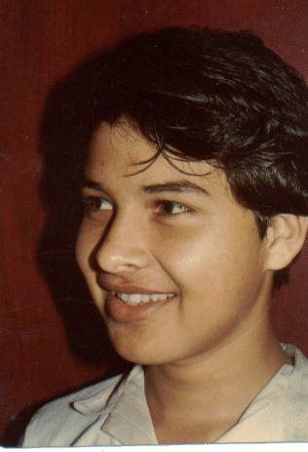
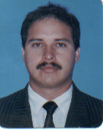
LEONARDO PRADA MARTÍNEZ
Como dice la canción de Silvio “nací de una tormenta en el sol de una noche el penúltimo mes” de 1970

Slide 3
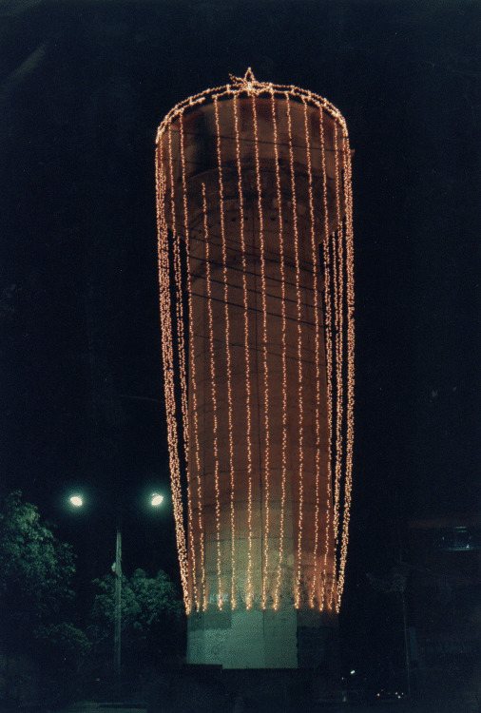
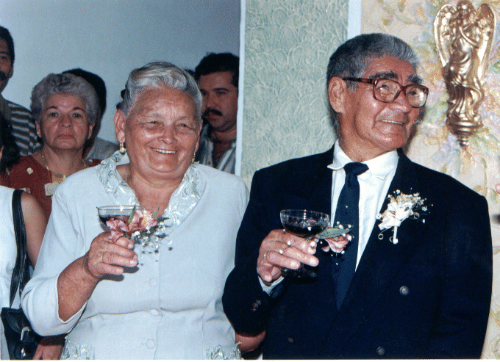
LUGAR DE NACIMIENTO
Barrio La Cumbre
Casa de Abuelos Maternos.

Slide 4
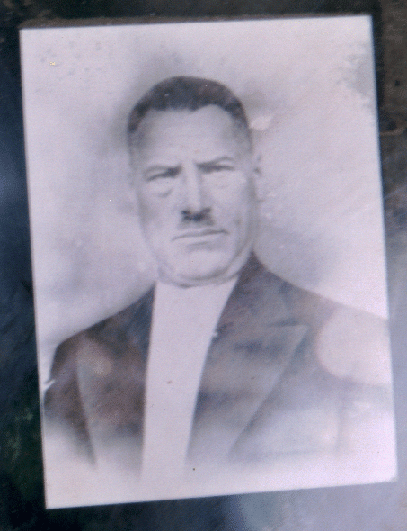
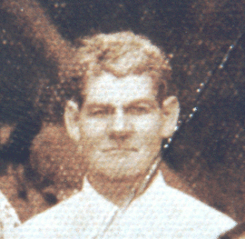
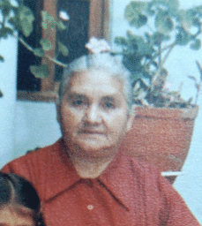
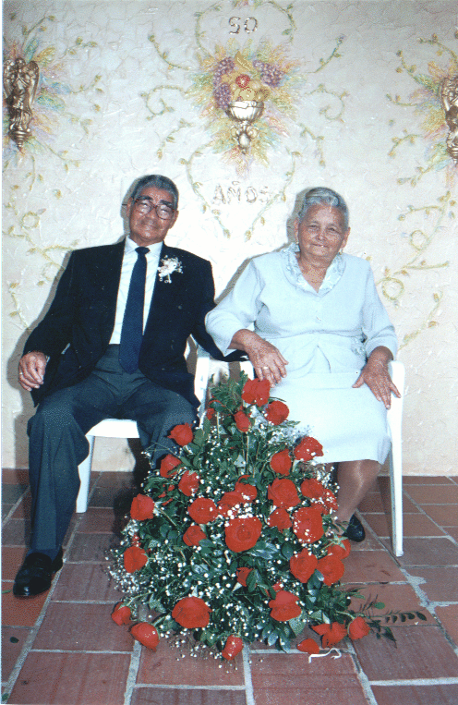
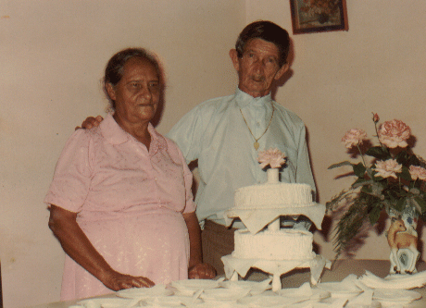
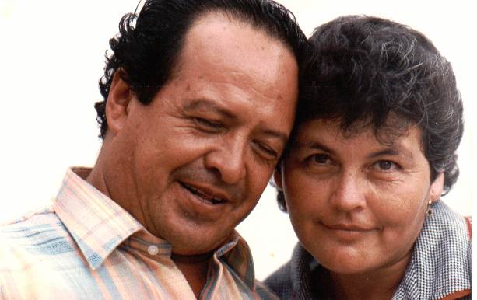
ARBOL GENEALÓGICO

Slide 5
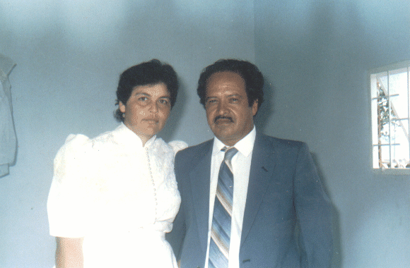
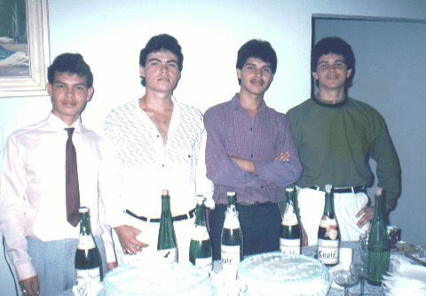
FAMILIA
PADRES
ADOLFO PRADA G.
CECILIA MARTINEZ
HERMANOS:
SERGIO
NESTOR
LEONARDO
HENRY

Slide 6
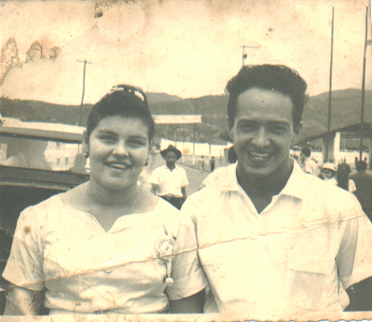
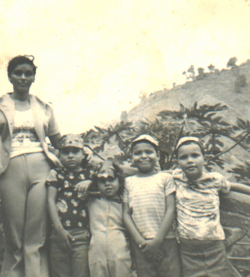
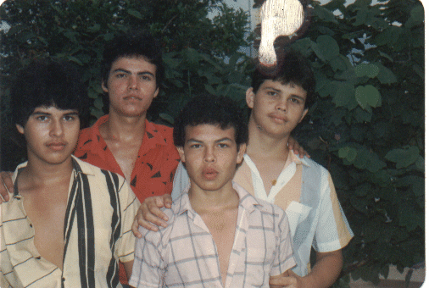
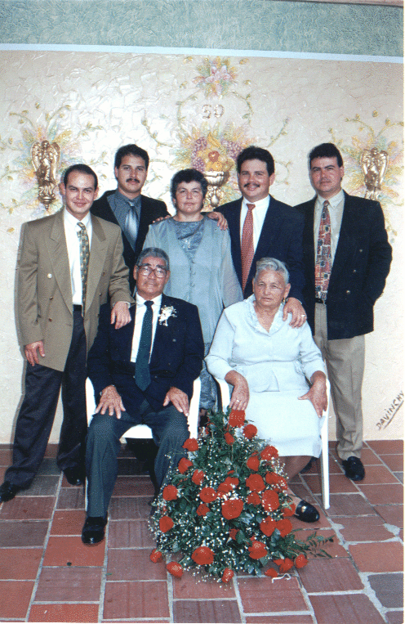
HISTORIA DE LA FAMILIA
1966 SOLTEROS
1976
1986
1999
1989

Slide 7
ESTUDIOS
PRIMARIA
CONCENTRACIÓN ESCOLAR
LA CUMBRE

Slide 8
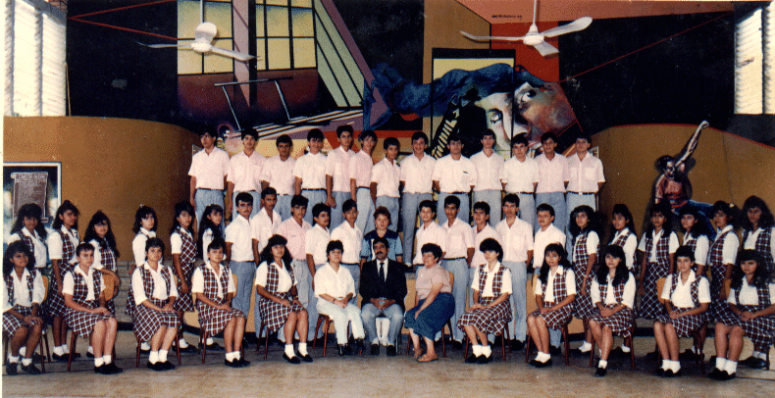
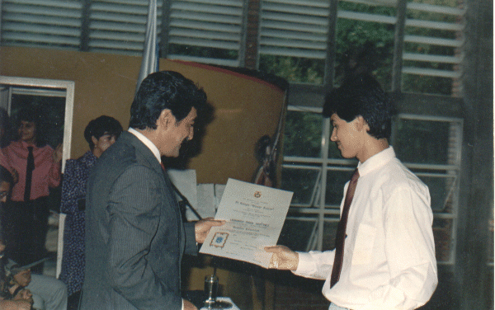
ESTUDIOS
BACHILLER COMERCIAL
COLEGIO VICENTE AZUERO

Slide 9
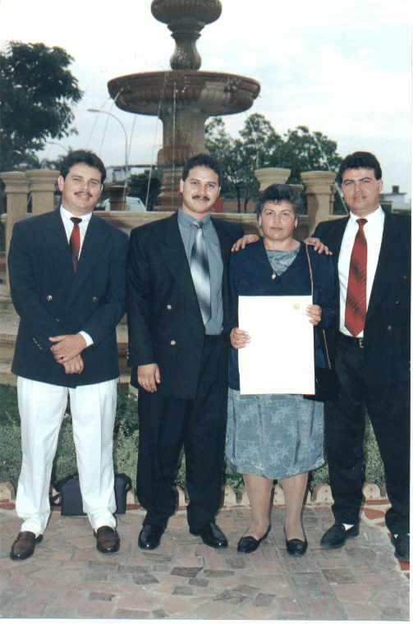
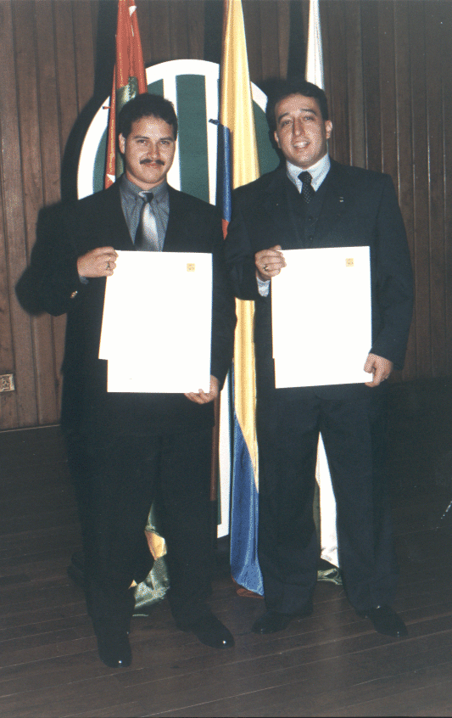
ESTUDIOS
DISEÑADOR INDUSTRIAL
UNIVERSIDAD INDUSTRIAL DE SANTANDER

Slide 10
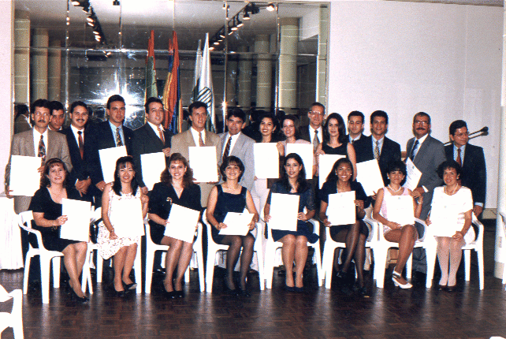
ESTUDIOS
DIPLOMADO EN IMPLEMENTACIÓN
DE SISTEMAS DE CALIDAD UIS

Slide 11
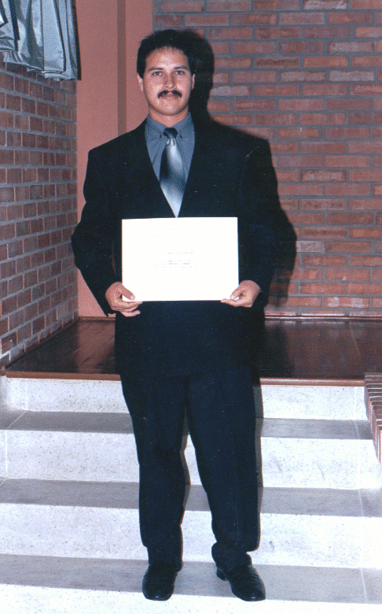
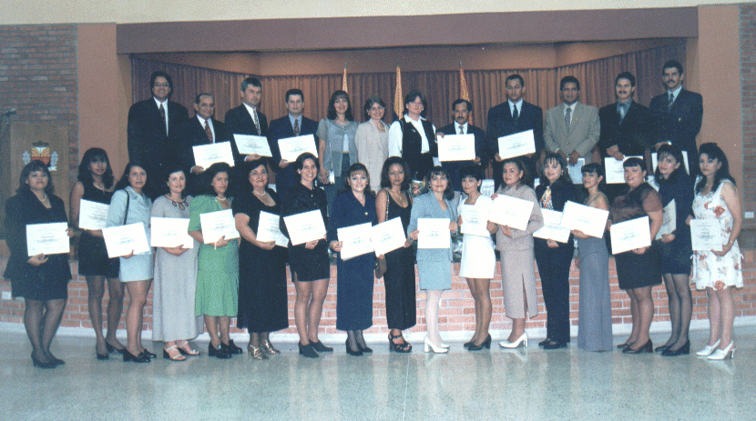
ESTUDIOS
DIPLOMADO EN EDUCACIÓN
UNAB 1999

Slide 12
OTROS ESTUDIOS
BACHILLER PEDAGOGICO NORMAL M.S A
AUDITOR INTERNO DE CALIDAD ICONTEC
PASANTIAS: MEDICIONES
INDUSTRIALES SIC
MANOMETRIA
ESPECIALIZACION:
DOCENCIA UNIVERSITARIA UCC

Slide 13
GUSTOS
DORMIR
VIAJAR
FOTOGRAFIA
LEER

Slide 14
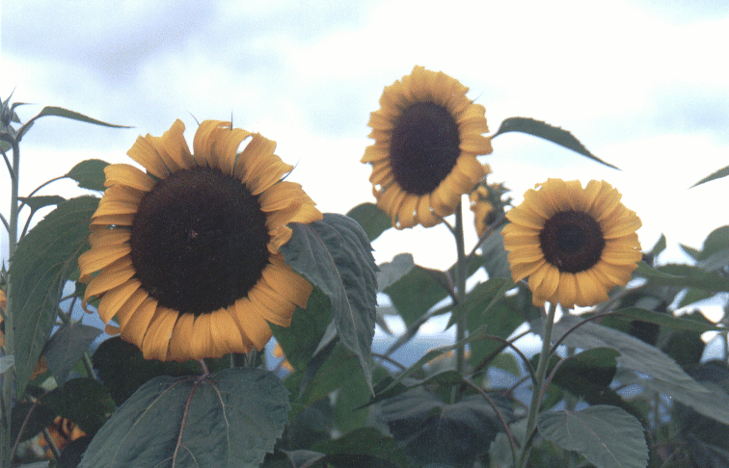
GUSTOS FOTOGRAFIA
FLORES

Slide 15
PROFESION
DISEÑADOR
INDUSTRIAL
DOCENTE

Slide 16
-En primer lugar, no quise ser docente, fue
la vida la que me condujo y agradezco a ella
por brindarme todo lo necesario para
hacerlo de la mejor manera posible.-

Slide 17
PRESENTE
Mundo Global…Mundo Por Mejorar

Slide 18
en materia educativa los procesos de
globalización han hecho que la educación cada
día se virtualice más y que un estudiante de
cualquier parte del mundo pueda acceder
fácilmente por la red a títulos de institutos y
universidades a lo que en antaño era casi imposible
de acceder.

Slide 19
La profesión docente esta en crisis, por una parte las facultades no están formando adecuadamente para que el docente sea un verdadero profesional en su campo y menos en lo social, por otra el estado no remunera adecuadamente el esfuerzo hecho por los docentes para prepararse,

Slide 20
El colegio metropolitano del sur se encuentra ubicado en el municipio de Floridablanca, atiende una población de aproximadamente 1.500 estudiantes proveniente de los estratos 0, 1,2, en cuatro sedes, tres de primaria y una de bachillerato, el nivel cultural de la población es bajo,

Slide 21
Como docente me siento realizado pues fui nombrado por concurso en el año 2005 y escalafonado en el grado 2A, en el año 2010 con la prueba de competencias ascendí al grado 2BE, la carrera docente me ha permitido prepararme constantemente y estar actualizado en muchos campos del conocimiento y de la vida,

Slide 22
Soy docente del área de matemáticas, responsable del proyecto de adecuación del área las exigencias del PEI en convenio con la UIS, dentro de mis fortalezas se destacan; el liderazgo, buen manejo de grupo, la responsabilidad, el orden y la pulcritud en el aula…

Slide 23
Estado actual de mis competencias básicas y específicas como docente.
Considero que mis competencias básicas y específicas fueron muy bien valoradas el año inmediatamente anterior pues en el examen de reubicación en el escalafón obtuve una nota del 97 % y en la evaluación de desempeño siempre he estado por encima de los 90 puntos, …

Slide 24
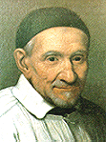
REPRESENTANTE POR EL SECTOR EDUCATIVO DE
FLORIDABLANCA EN EL CONSEJO TERRITORIAL DE PLANEACION
MIEMBRO ACTIVO DE LA CONFERNCIA “AMIGOS
DE LOS POBRES” DE LA SOCIEDAD DE SAN VICENTE DE PAUL DESDE HACE 28 AÑOS

Slide 25
PROSPECTIVA
Tecnología Y Corazón, Futuro De La Educación…

Slide 26
Pareciera que con los avances en las comunicaciones, se empezara a cumplir las predicciones que en los años setenta proponían Ivan Illich en su famosa “Desescolarización” y Mac Luhan en “la Escuela sin muros”, como también se facilitara la provisión de datos y la medición de los resultados para con ella mecanizar cada día al ser humano y de paso desplazar al docente.

Slide 27
Desde esta perspectiva pienso que debo situarme en el rol del docente inquieto que aplica constantemente la tecnología y con suficiencia y estará al tanto de la novedad para aplicarla, siempre mediando al estudiante para que sea sujeto suficientemente capacitado…

Slide 28
…útil a la sociedad y proactivo en la construcción de un mundo mejor, crítico en todos los aspectos, con mucha inteligencia emocional, que comprenda el funcionamiento de su cerebro y de esta manera explote sus potencialidades para progresar, trabajando constantemente en las deficiencias que encuentre de sí, capaz de trabajar en equipo y de proponer alternativas viables a cualquier situación que el mundo le imponga.

Slide 29
THANK YOU FOR YOUR ATTENTION
AND
BE HAPPY…

